Slide 1


5
Soutenance de projet de Licence
Promotion 2021-2024
Conception et Réalisation d’une Application Web et mobile pour la Gestion des Boutiques
Directeur de mémoire
Dr. Solemane COULIBALY
Encadrant de stage :
M. Siaba Noé TRAORE
Élaboré par : Moustapha BARRY
1
Institut Universitaire de Formation Professionnelle
Notes:
<numéro>

Slide 2
Plan
Étude conceptuelle
et réalisation
Contexte et Problématique
Présentation du lieu de stage
1
3
5
2
4
6
Présentation
De la solution
Conclusion & Perspective
Déroulement du stage
2

Slide 3
I
Contexte et Problématique
Créer & innover
Centre de formation et d’innovation numérique
3

Slide 4

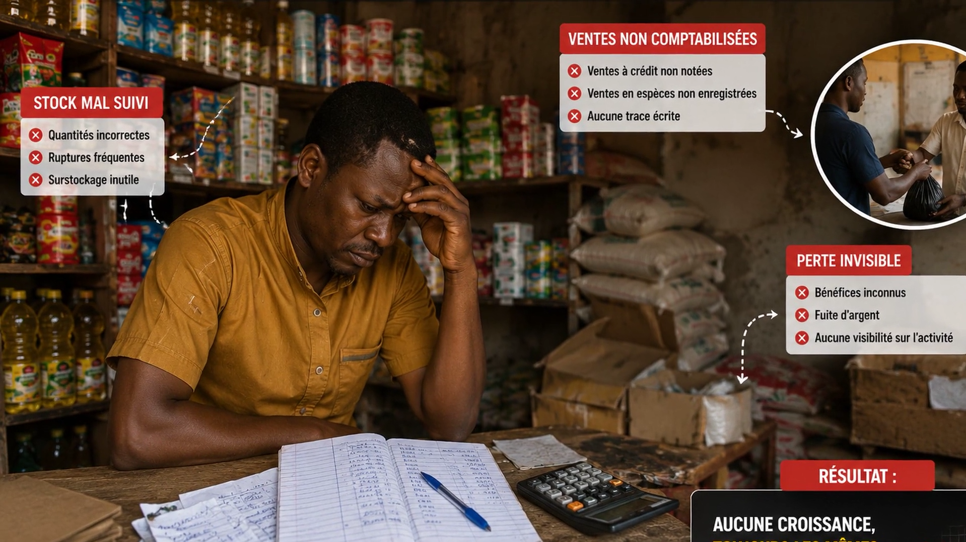
Contexte et Problématique
4

Slide 5

Déroulement du stage
Proposition de solution
Sécurité
Accessibilité
Rapidité
Application Web & Mobile
Application Web
Ergonomie
5

Slide 6
II
Présentation
du lieu de stage
Créer & innover
Centre de formation et d’innovation numérique
6

Slide 7

Présentation du lieu de stage
Créer & innover
Centre de formation et d’innovation numérique
Centre de Technologie, d’innovation, Fondé en 2017 comme un centre dédié au développement technologique et à l'innovation.
Accompagner les jeunes développeurs dans l'enrichissement de leurs compétences.
Engagement envers la satisfaction client en offrant des produits de qualité à des prix compétitifs.
7

Slide 8
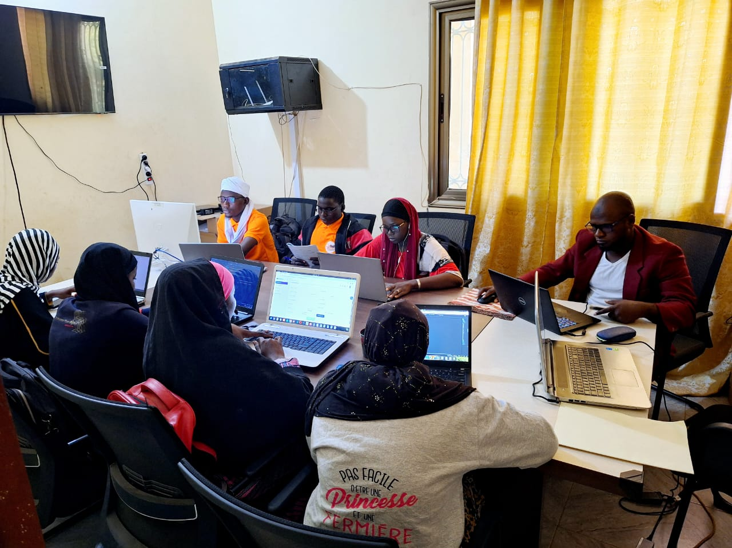
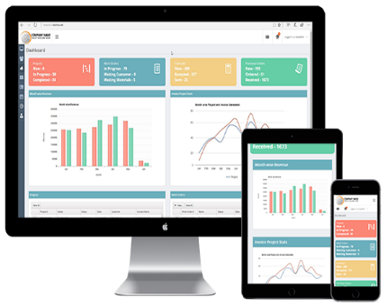

Présentation du lieu de stage
Services
Développement des applications (web, desktop, mobile)
Installation de réseaux informatiques
Conception des dépliants, flyers, badge, logo et affiches publicitaires
Formations en programmation , en bureautique et en robotique
8

Slide 9
III
Déroulement du stage
Créer & innover
Centre de formation et d’innovation numérique
9

Slide 10
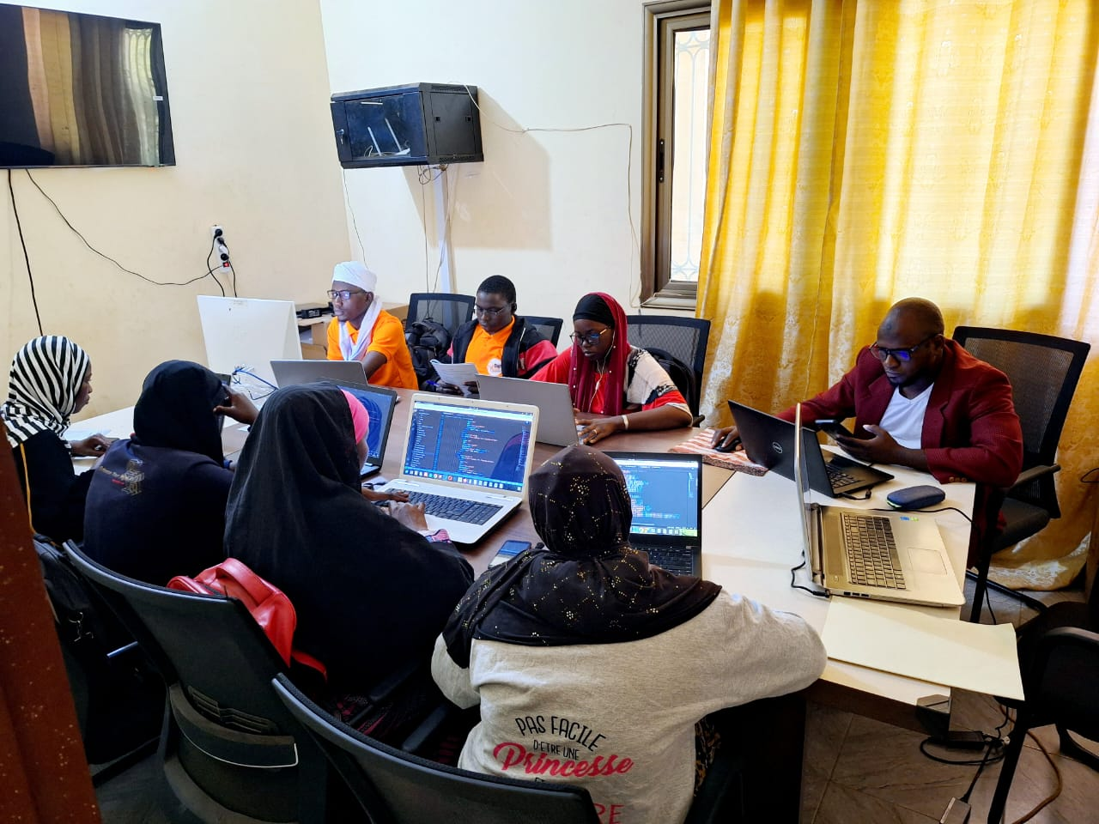
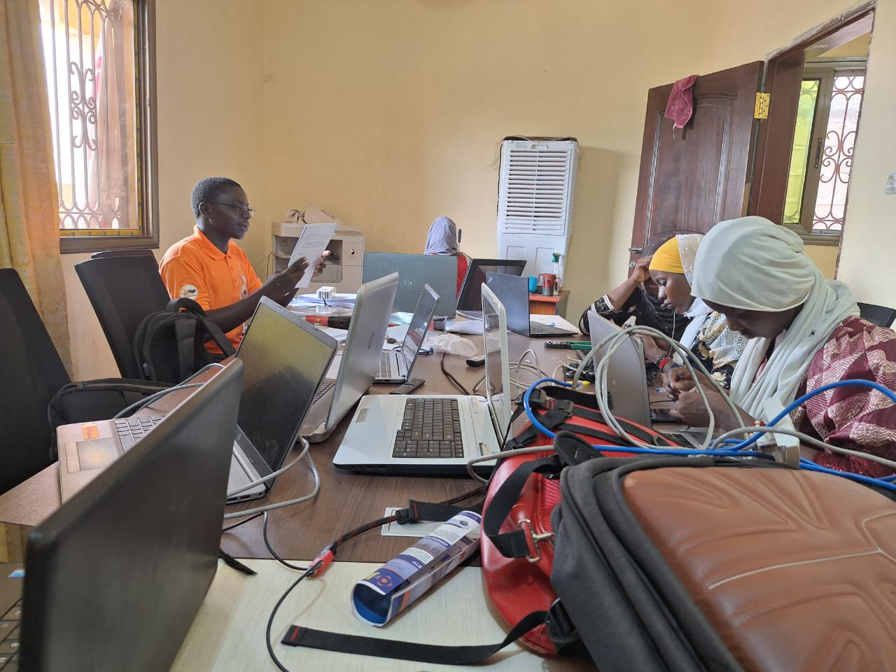

Déroulement du stage
tâches effectuées
Maintenance et installation.
Leadership au sein de l'équipe
Principale mission : mise en place d'une application web et mobile de gestion des boutiques.
10

Slide 11



Déroulement du stage
tâches effectuées
Animation de formations.
Processus de recrutement
Promotion des formations
11
Notes:
<numéro>

Slide 12
IV
Étude conceptuelle et Réalisation
Créer & innover
Centre de formation et d’innovation numérique
12

Slide 13
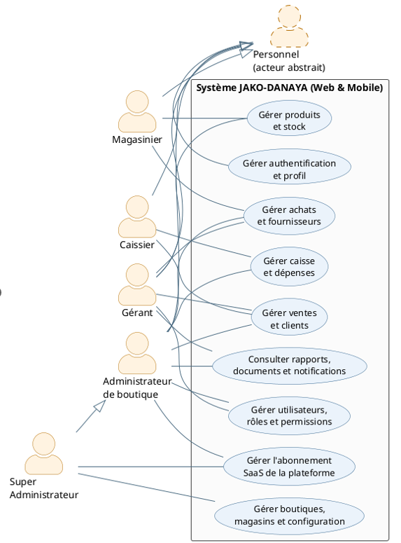
Étude conceptuelle
Vue d'ensemble : acteurs et domaines fonctionnels
13

Slide 14
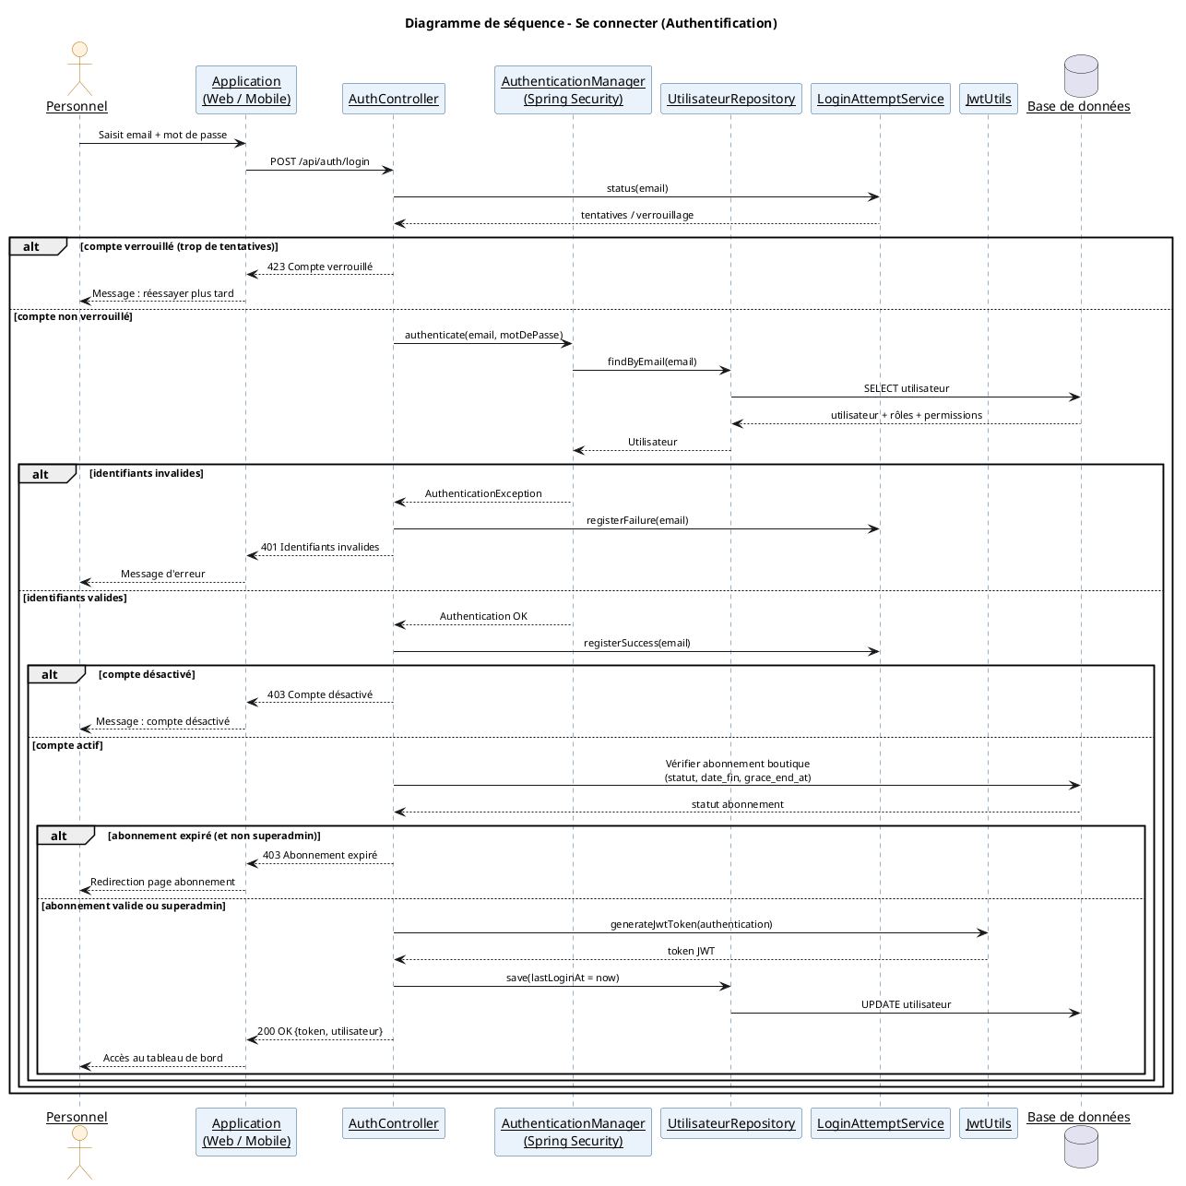
Étude conceptuelle
Diagramme de séquence Authentification

Slide 15
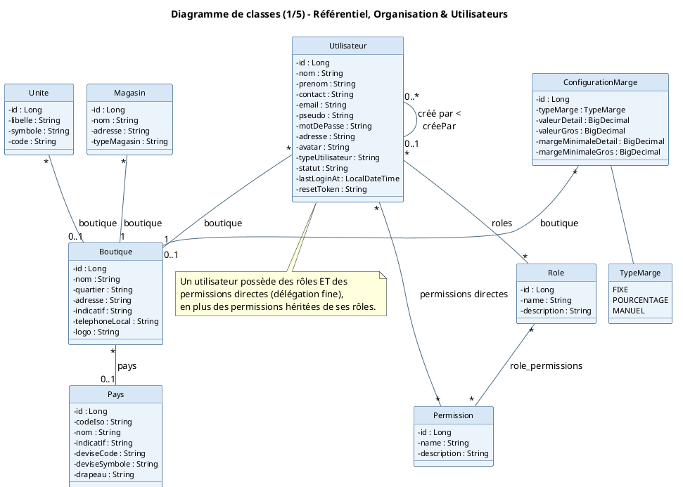
Étude conceptuelle
Diagramme de classe

Slide 16
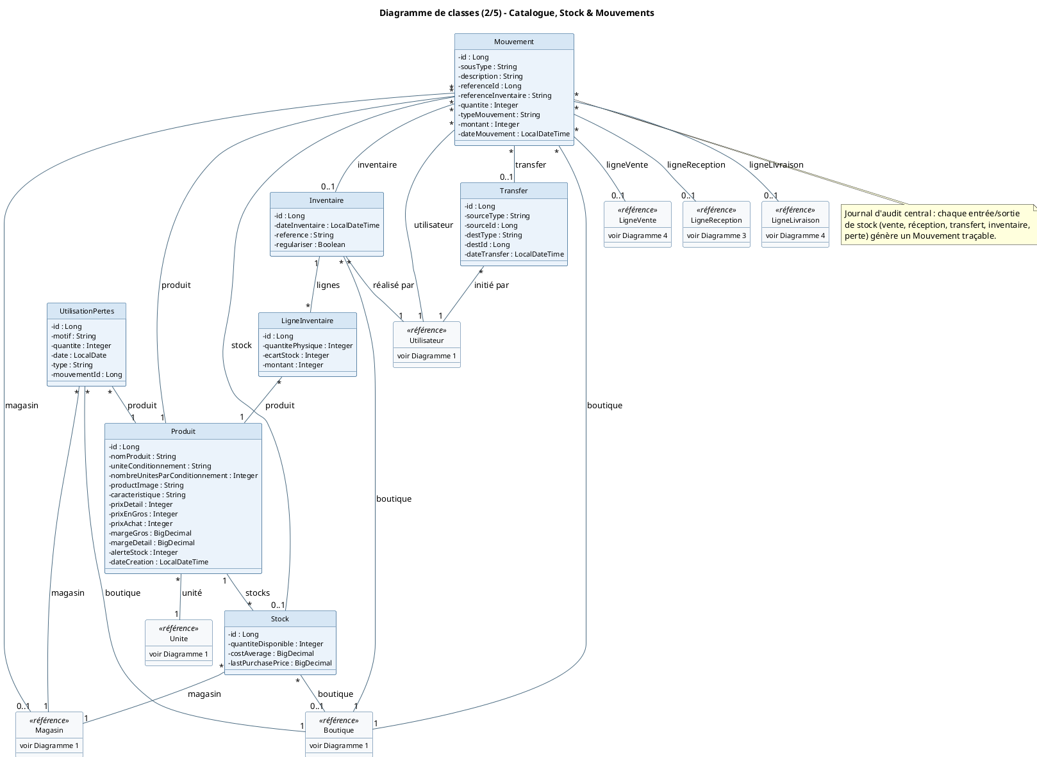
Étude conceptuelle
Diagramme de classe

Slide 17








Réalisation
Outils et langage de développement utilisés
VS Code
React
React Native
IntelliJ IDEA
JavaScript
17

Slide 18
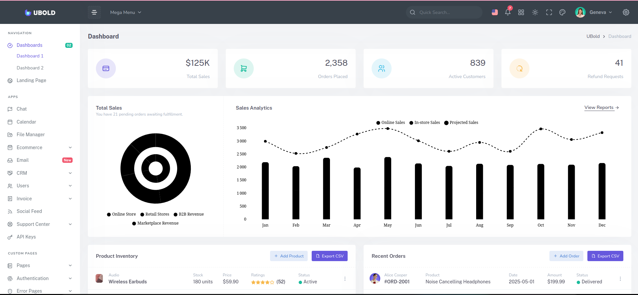
Réalisation
Template Utilisé
18

Slide 19
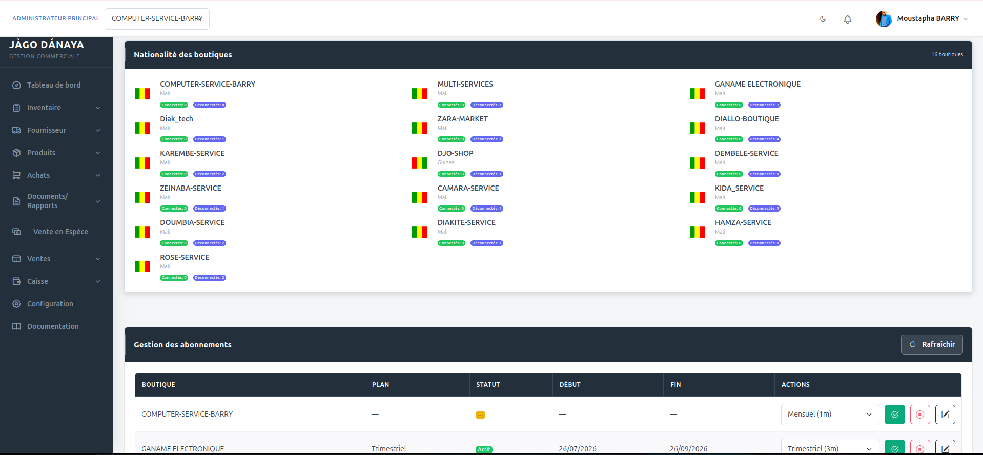
Réalisation
Démonstration
19

Slide 20
V
Conclusion
et
Perspective
Créer & innover
Centre de formation et d’innovation numérique
20

Slide 21
Étude conceptuelle
Conclusion
Évolution de SMBOUTIQUE vers JÀGO DÁNAYA, une application moderne de gestion commerciale Web et Mobile.
Application des compétences en Spring Boot, React, React Native, API REST, PostgreSQL et UML.
Maîtrise des différentes étapes d’un projet logiciel : analyse, conception, développement, tests et déploiement.
Renforcement des compétences techniques et professionnelles dans le développement de solutions numériques
21

Slide 22
Étude conceptuelle
Perspective
Mise en place d’une plateforme web pour les commandes en ligne.
Paiement automatique des abonnements par Mobile Money.
22

Slide 23

5
Merci pour votre aimable attention !
23

